Slide 1

Complexo Escolar Privado Bondo Adelina Curso Técnico de Informática Prova de Aptidão Profissional (P.A.P)
Sistema de Gestão de matrículas do complexo escolar bondo adelina
Aisha Mambo José
João Mavinga Ramos
Kanbundanga Brandão João
Miqueias Mataia Brás Kabongo
Data da Apresentação 26/05/2021

Slide 2
Introdução
Atualmente as organizações ou instituições vem a usar as Tecnologias de Informação (TI) como um recurso muito importante. Nisto para modernização de serviços, concorrência de mercado e em suas segurança. A cada ano que passa, a sua não utilização se torna praticamente impossível.
Entendemos que a finalidade deste trabalho aplica-se nesta abordagem, pois, as matrículas nesta instituição são feitas de maneira tradicional onde é utilizado o papel como ficha de matrícula, este método não é errado, mas está sujeita a uma série de problemas de tratamento de informação por parte da organização.

Slide 3
Justificativa
Tendo em vista que o Complexo Escolar Privado Bondo Adelina não tem um sistema responsável pela gestão das matrículas torna a instituição vulnerável e desorganizada, por este motivo abraçamos à causa de criar um sistema capaz de eliminar essas vulnerabilidades. Este sistema ajudará a instituição a modernizar seus serviços, organizar-se na área das matrículas e a ganhar valor no seu ramo de actividade.

Slide 4
Objectivos
Objectivo Geral
Desenvolver um “Sistema de Gestão de Matrículas” para o Complexo Escolar Bondo Adelina capaz de automatizar de fluxo de informação das matrículas da instituição de uma maneira fácil e eficaz.
Objectivo Específico
Terminar com modo tradicional, que a instituição utiliza para execução de matrículas;
Implementar um meio seguro de armazenamento de dados;
Instalar um software responsável por automatizar o fluxo de informação;
Facilitar a busca de informação;

Slide 5
Metodologia Utilizada
A metodologia de pesquisa é de natureza qualitativa e a análise dos dados foi feita com base na análise de conteúdo. O método de pesquisa usado na recolha dos dados é de observação participante no ambiente de trabalho da direcção do complexo e entrevista com o Director.
Desenvolvemos Nosso Trabalho em 5 Fases
Revisão de trabalhos existentes sobre gestão de matrículas;
Entrevista oral com os funcionários da direcção ligados a área das matrículas;
Observação participativa do processo de matrícula no ambiente de trabalho;
Análise exploratória de alguns documentos internos da instituição para o bom desempenho do programa tais como decretos e recibos de matrículas;
Passaremos a etapa de análise, desenho, implementação e testes do sistema a ser desenvolvido.

Slide 6
Domínio do Problema

Slide 7
Objecto de Estudo
O Complexo Escolar Privado Bondo Adelina é uma Instituição do Ensino Geral I, II ciclo e Médio Técnico Profissional fundado em 20 de Setembro de 2006 pelo Senhor Paulo Pombolo, proprietário. A instituição também dedica-se a lecionar cursos técnicos e pré-universitários como Informática, Ciências Físicas e Biológicas e Ciências Económicas e Jurídicas. O Complexo encontra-se localizado na rua 10, no Bairro Palanca em Luanda.

Slide 8
Âmbito do Projecto
Neste trabalho levamos em consideração apenas alguns aspectos como o objectivo é desenvolver um “Sistema de Gestão de Matriculas” razão pela qual limitou-se ao controlo desta área.
Objectivo da Instituição
A instituição pretende implementar um “Sistema de Gestão de Matriculas” nas áreas de função: Director e Secretaria. Estes passam a utilizar o sistema.
Situação Atual da Instituição
Devido à falta de um sistema de gestão, a instituição utiliza o modo tradicional no processo de execução de matriculas. Quando olhamos de uma perspectiva crescente, se torna difícil na gestão.

Slide 9
Problemas a Serem Resolvidos
A cada ano que passa o número de matricula cresce, por isso surgiu a necessidade de um domínio maior e seguro para armazenamento de informações;
A lentidão na busca de informações de antigos alunos;
Soluções Propostas
Com os estudos feitos na instituição, a solução proposta parte na ideia de que todas as informações sejam visualizadas pelos funcionários responsáveis da a área.
Viabilidade do Projecto Ao implementar um sistema responsável por automatizar o fluxo de informação torna a instituição mais organizada e com o serviços mais eficientes e modernos.

Slide 10
Análise de Requisitos

Slide 11
Metodologia Aplicacional
Nesta abordagem utilizamos a metodologia cascata, é o mais antigo de todos os processos e possui esse nome devido a sua forma sequencial cascata que acontece de uma fase para a outra. O Modelo Cascata é sugerido para projetos pequenos e é muito útil quando os envolvido no projecto são iniciante tecnicamente.
Desenvolvemos 4 Etapas:
Requisitos
Projecto Software
Implementação
Teste de Sistema

Slide 12
Utilizadores
Usuário: é qualquer individuo que tem acesso ao sistema.
Utilizadores do sistema:
Administrador: é o usuário responsável por todo o sistema, com acesso a todas as informações e operações.
Usuário (comum): este é diferente do “Administrador” tem acesso apenas a algumas informações e operações do sistema.

Slide 13
Requisitos Funcionais
O sistema possibilita a gestão de:
Contas de utilizadores (Criar, Visualizar, Editar e Eliminar);
Matricula (Criar, Visualizar, Editar, Eliminar e imprimir);
Cursos (Criar, Visualizar, Elimina);
Classes (Criar, Visualizar, Elimina);
Turnos (Criar, Visualizar, Elimina);
Impressão de matriculas;

Slide 14
Requisitos Não Funcionais
Restringir o acesso aos recursos do sistema de acordo com perfil do utilizador;
Restringir as operações de acordo com o perfil do utilizador;
Configurações específicas de acordo com as Instituições clientes.

Slide 15
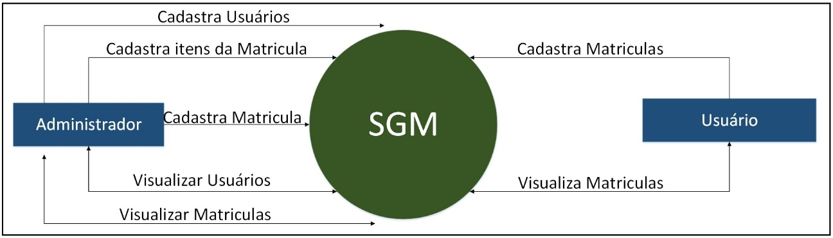
Diagrama de Contexto

Slide 16
Tecnologias e Ferramentas Utilizadas

Slide 17
Tecnologias
Ferramentas
Bootstrap
Cascading Style Sheets (CSS)
Hypertext Markup Language (HTML)
Javascrip (JS)
Hypertext Processor (PHP)
Mysql
Sublime Text
Microsoft Visio
Microsoft Word
Wampserver
Workbench

Slide 18
Implementação

Slide 19
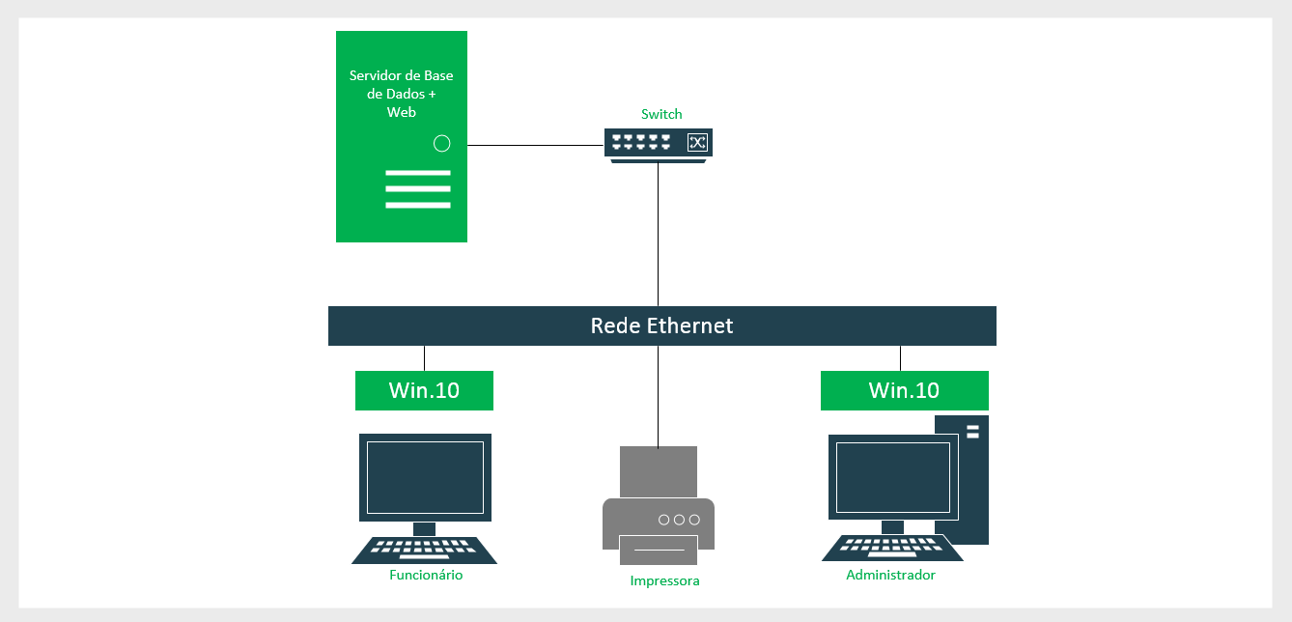
Arquitetura Física do Sistema

Slide 20
Conclusão
O uso das “Tecnologias de Informação” (TI) ajuda a entender melhor a necessidade das organizações em vários domínios. Foi a pensar nesta ideia que se desenvolveu o Sistema de Gestão de Matrícula que permitirá o controlo eficaz do Complexo Escolar Privado Bondo Adelina no que envolve a gestão de matrículas.
Concluímos que, é um projecto útil e bastante inovador pois foi concebido com base a tecnologias e ferramentas mais fortes no mercado das TI. Isto nos permite a ganhar mais conhecimento no que toca as TI e nos desafios do mercado.
Para as próximas promoções, sugerimos que possam utilizar o nosso trabalho como uma referência no desenvolvimento de sistema de gestão de matrículas.

